Slide 1
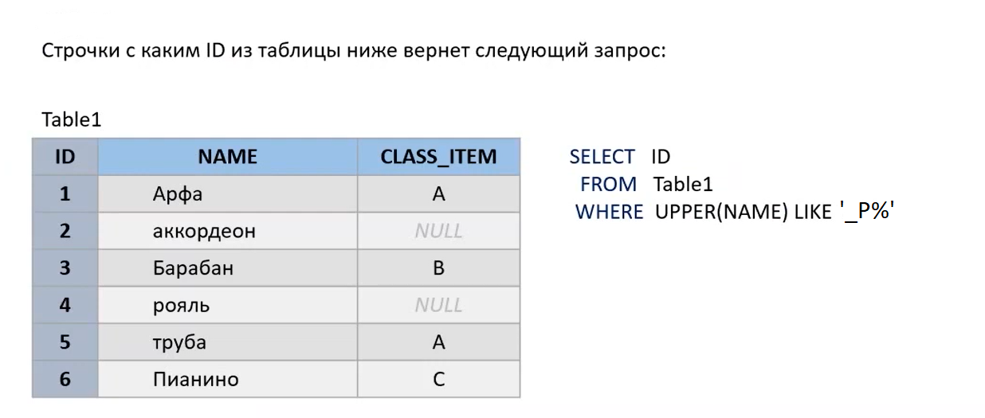
Вопрос

Slide 2
Встроенные функции SQL
Неявное и явное преобразование типов данных
TO_CHAR, TO_NUMBER,TO_DATE, TO_TIMESTAMP
Полезные Функции:
CAST
COALESCE
Условные выражения:
CASE

Slide 3
Функции преобразования
Преобразование
типов данных
Неявное преобразование
типа данных
Явное преобразование
типа данных

Slide 4
Явное преобразование типов данных
TO_NUMBER
TO_DATE
NUMBER
CHARACTER
DATE
TO_CHAR
TO_CHAR

Slide 5
Применение TO_... Функций для Даты
Модель формата :
Необходимо заключить в одинарные кавычки
Чувствителен к регистру
Может включать любую допустимую строку формата
Отделяется от значения данных запятой
TO_. . . (date,'format_model')

Slide 6
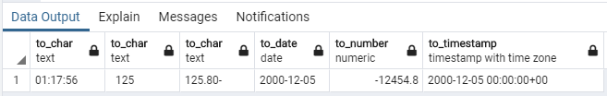
Использование преобразования типов
SELECT
to_char(current_timestamp, 'HH:MI:SS')
, to_char(125, '9999')
, to_char(-125.8, '999D99S')
, to_date('05 Dec 2000', 'DD Mon YYYY')
, to_number('12,454.8-', '99G999D9S')
, to_timestamp('05 Dec 2000', 'DD Mon YYYY');

Slide 7
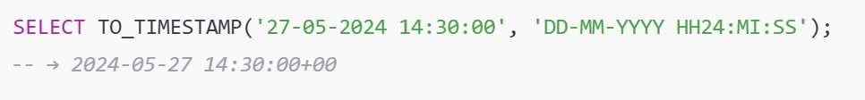
Преобразования даты и времени
TO_DATE() — если строка без времени
SELECT TO_DATE('27-05-2024', 'DD-MM-YYYY');
TO_TIMESTAMP() — если строка содержит дату и время
SELECT TO_TIMESTAMP('27-05-2024 14:30:00', 'DD-MM-YYYY HH24:MI:SS');

Slide 8
Примеры форматов в TO_DATE и TO_TIMESTAMP
Формат строки | Пример | Формат шаблона
27/05/2024 | '27/05/2024' | 'DD/MM/YYYY'
2024.05.27 | '2024.05.27' | 'YYYY.MM.DD'
27-05-2024 15:45:00 | '27-05-2024 15:45:00' | 'DD-MM-YYYY HH24:MI:SS'

Slide 9
Получение текущей даты или Временной отметки
Что нужно получить | Hive | PostgreSQL
📅 Текущая дата | CURRENT_DATE | CURRENT_DATE
🕒 Текущий timestamp | CURRENT_TIMESTAMP NOW() | CURRENT_TIMESTAMP NOW()
🕕 Только время (часы:минуты:секунды) | DATE_FORMAT(CURRENT_TIMESTAMP, 'HH:mm:ss') | CURRENT_TIME
📆 Явное преобразование строки в дату | CAST('2024-05-27' AS DATE) | TO_DATE('27-05-2024', 'DD-MM-YYYY')
🕓 Явное преобразование строки в timestamp | CAST('2024-05-27 14:30:00' AS TIMESTAMP) | TO_TIMESTAMP('27-05-2024 14:30:00', 'DD-MM-YYYY HH24:MI:SS')

Slide 10
Полезные Функции
Универсальная функция преборазования данных к заданному типу:
CAST(<выражение> AS <тип_данных>)
1. Преобразование строки в число:
SELECT CAST('123' AS INT); → 123
2. Преобразование числа в строку:
SELECT CAST(456 AS STRING); → '456'
3. Преобразование строки в дату:
SELECT CAST('2024-05-27' AS DATE); → 2024-05-27
Поддерживаемые типы:
STRING
INT, BIGINT, FLOAT, DOUBLE
BOOLEAN
DATE
TIMESTAMP

Slide 11
Полезные Функции
Следующая функции работает с любым типом данных и относятся к использованию значений NULL:
COALESCE (expr1, expr2, ..., exprn)

Slide 12
Применение COALESCE Функции
Особенность функции COALESCE заключается в том, что функция COALESCE может принимать несколько альтернативных значений.
Если первое выражение не равно null, функция COALESCE возвращает это выражение; В противном случае она выполняет COALESCE оставшихся выражений.

Slide 13
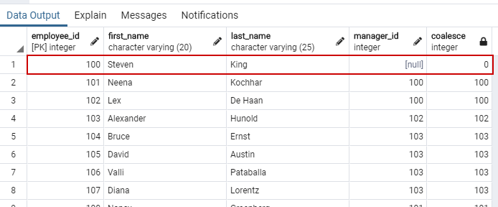
Пример применения COALESCE
select
employee_id
, first_name
, last_name
, manager_id
, coalesce(manager_id, 0)
from employees;

Slide 14
Условные выражения
Применение логики IF-THEN-ELSE в операторе SQL:
CASE

Slide 15
CASE Выражение
Облегчает условные запросы, выполняя работу оператора IF-THEN-ELSE:
CASE expr WHEN comparison_expr1 THEN return_expr1
[WHEN comparison_expr2 THEN return_expr2
WHEN comparison_exprn THEN return_exprn
ELSE else_expr]
END

Slide 16
CASE Выражение
select
region_id
, region_name
, case
when region_name = 'Asia' THEN 'Азия'
else 'Не Азия'
end
, case region_name
when 'Asia' then 'Азия'
else 'Не Азия'
end
from regions;

Slide 17
CASE Выражение
select
first_name
, last_name
, salary
, case
when salary between 0.00 and 4999.99
then 'Low salary'
when salary between 5000.00 and 9999.99
then 'Normal salary'
when salary between 10000.00 and 14999.99
then 'High salary'
else 'TOP'
end
from employees
order by employee_id
limit 10;

Slide 18

Модель данных – Клиент
СМОТРИ В БУДУЩЕЕ. ИНВЕСТИРУЙ В ЗНАНИЯ.

Slide 19
Соединения таблиц
Типы JOINS и их синтаксис
Joins с предложением ON
Self-join
Non equl joins
OUTER join:
LEFT OUTER join
RIGHT OUTER join
FULL OUTER join
Декартово произведение
Cross join

Slide 20




Схема управления сотрудниками (HR)

Slide 21
Схема управления сотрудниками (HR)
DEPARTMENTS
department_id
department name
manager_id
location_id
LOCATIONS
location_id
street address
postal code
city
state province
Country id
JOB_HISTORY employee_id
start_date
end_date
job_id
department_id
EMPLOYEES
employee_id
first_name
last_name
email
phone_number
hire_date
job_id
salary
commission_pct
manager_id
department_id
COUNTRIES
country_id
country_name
region_id
JOBS job_id
job_title
min_salary
max_salary
REGIONS
region_id
region_name

Slide 22
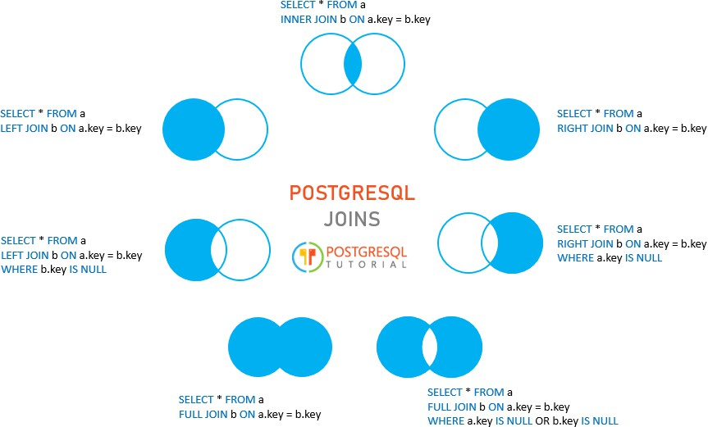
JOIN`ы (Соединения) в SQL
7
5

Slide 23

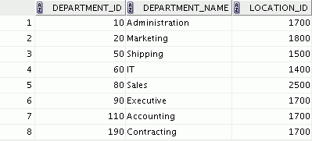

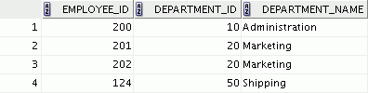

Получение данных из нескольких таблиц
EMPLOYEES
DEPARTMENTS
…
…

Slide 24
Типы Соединений
Соединения, соответствующие стандарту SQL:1999, включают следующее:
Соединения с оператором USING
Соединения с оператором ON
OUTER соединения:
LEFT OUTER JOIN
RIGHT OUTER JOIN
FULL OUTER JOIN
CROSS JOIN

Slide 25
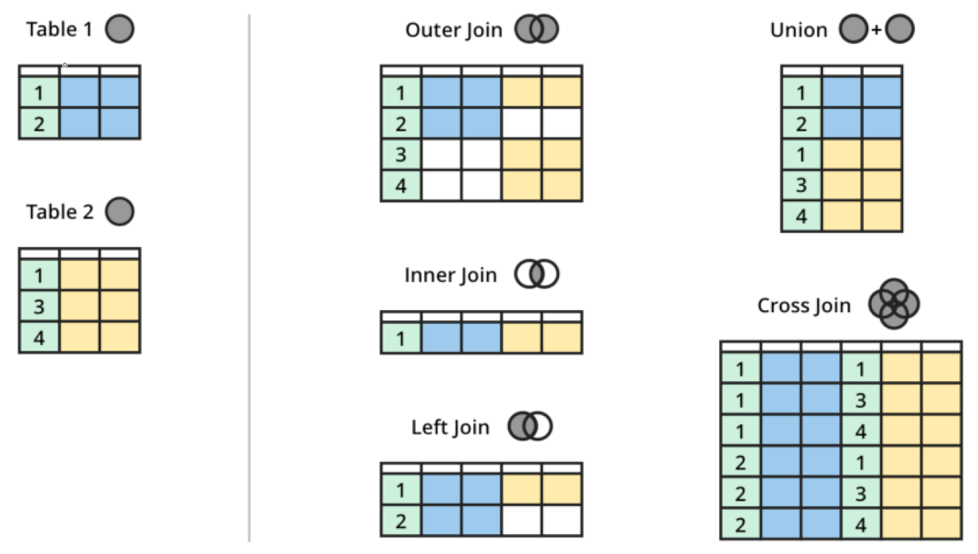
Типы Соединений

Slide 26
Соединение таблиц с использованием синтаксиса SQL:1999
Используйте соединение для запроса данных из нескольких таблиц:
SELECT table1.column, table2.column
FROM table1
[JOIN table2 USING (column_name)] |
[JOIN table2
ON (table1.column_name = table2.column_name)]|
[LEFT|RIGHT|FULL OUTER JOIN table2
ON (table1.column_name = table2.column_name)]|
[CROSS JOIN table2];

Slide 27
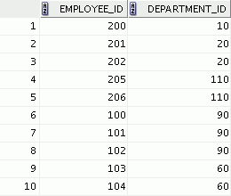
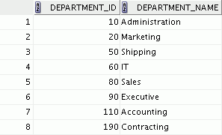
Соединения по колонками
EMPLOYEES
DEPARTMENTS
…
Primary key
Foreign key

Slide 28
Создание объединений с оператором ON
Условие соединения для естественного соединения в основном представляет собой эквисоединение всех столбцов с одинаковым именем.
Используйте оператор ON, чтобы указать произвольные условия или указать столбцы для соединения.
Условие соединения отделено от других условий поиска.
Оператор ON упрощает понимание кода.

Slide 29
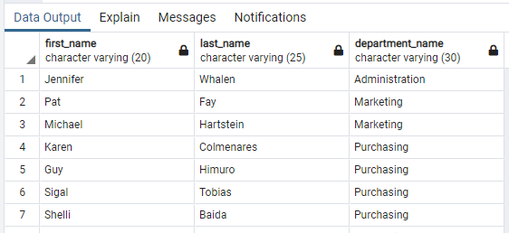
Извлечение записей с помощью оператора ON
select
emp.first_name
, emp.last_name
, dept.department_name
from employees as emp
join departments as dept
on emp.department_id = dept.department_id

Slide 30
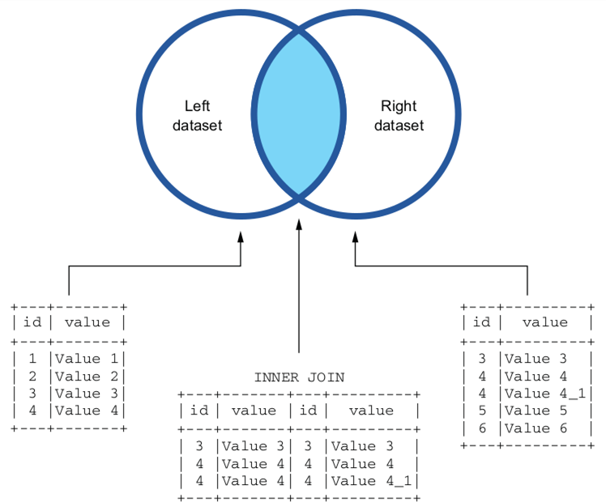
Inner Join
https://www.db- fiddle.com/f/fUfQvv8QaXG5wdMW r9zzbA/5
7
5

Slide 31
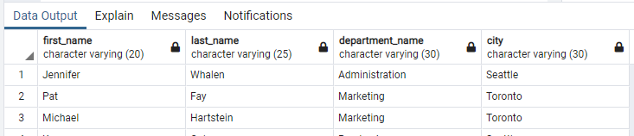
Создание трехсторонних соединений с помощью оператора ON
select
emp.first_name
, emp.last_name
, dept.department_name
, loc.city
from employees as emp
join departments as dept
on emp.department_id = dept.department_id
join locations as loc
on dept.location_id = loc.location_id;

Slide 32
Применение дополнительных условий к соединению
Используйте оператор AND или оператор WHERE для применения дополнительных условий:
select
emp.employee_id
, emp.first_name
, emp.last_name
, dept.department_name
, loc.city
from employees as emp
join departments as dept
on emp.department_id = dept.department_id
join locations as loc
on dept.location_id = loc.location_id and
emp.employee_id = 200;

Slide 33
Применение дополнительных условий к соединению
Используйте оператор AND или оператор WHERE для применения дополнительных условий:
select
emp.employee_id
, emp.first_name
, emp.last_name
, dept.department_name
, loc.city
from employees as emp
join departments as dept
on emp.department_id = dept.department_id
join locations as loc
on dept.location_id = loc.location_id
where
emp.employee_id = 200;

Slide 34
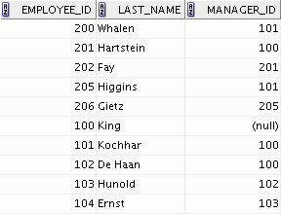
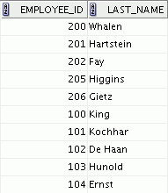
Соединение таблицы самой с собой
EMPLOYEES (WORKER)
EMPLOYEES (MANAGER)
…
…
MANAGER_ID в таблице WORKER table – это EMPLOYEE_ID в таблице MANAGER.

Slide 35
Само-cоединение с применением оператора ON
select
emp.first_name
, emp.last_name
, mgr.first_name
, mgr.last_name
from employees as emp
left join employees as mgr
on emp.manager_id = mgr.employee_id;

Slide 36
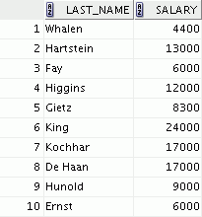
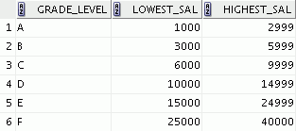

Неравнозначные соединения
EMPLOYEES
JOBS
Таблица JOBS определяет диапазон значений LOWEST_SAL и HIGHEST_SAL для каждого GRADE_LEVEL. Таким образом, столбец GRADE_LEVEL можно использовать для назначения оценок каждому сотруднику.
…

Slide 37
Неравнозначные соединения| Пример запроса
select
emp.employee_id
, emp.first_name
, emp.last_name
, emp.salary
, jobs.job_title
from employees as emp
left join jobs
on emp.job_id = jobs.job_id and
emp.salary between jobs.min_salary and jobs.max_salary;

Slide 38
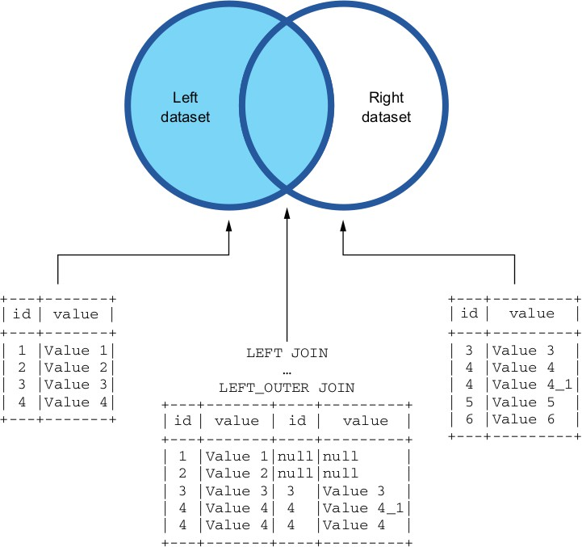
Left [OUTER] Join
https://www.db- fiddle.com/f/wHak6mbZeymqcSSg FzPEuP/3
7
7

Slide 39
INNER и OUTER Соединения
В SQL:1999 соединение двух таблиц, возвращающее только совпадающие строки, называется INNER-соединением.
Соединение двух таблиц, возвращающее результаты INNER-соединения, а также несовпадающие строки из левой (или правой) таблицы, называется левым (или правым) OUTER-соединением.
Соединение двух таблиц, возвращающее результаты INNER-соединения, а также результаты левого и правого соединения, называется полным OUTER-соединением.

Slide 40
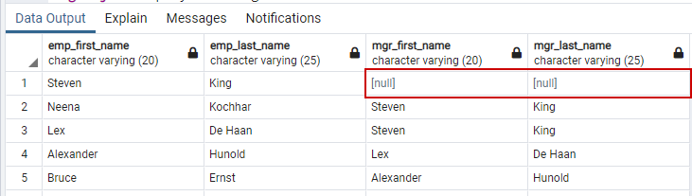
LEFT OUTER JOIN
select
emp.first_name as emp_first_name
, emp.last_name as emp_last_name
, mgr.first_name as mgr_first_name
, mgr.last_name as mgr_last_name
from employees as emp
left join employees as mgr
on emp.manager_id = mgr.employee_id;

Slide 41
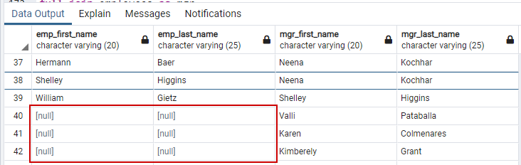
RIGHT OUTER JOIN
select
emp.first_name as emp_first_name
, emp.last_name as emp_last_name
, mgr.first_name as mgr_first_name
, mgr.last_name as mgr_last_name
from employees as emp
right join employees as mgr
on emp.manager_id = mgr.employee_id;

Slide 42
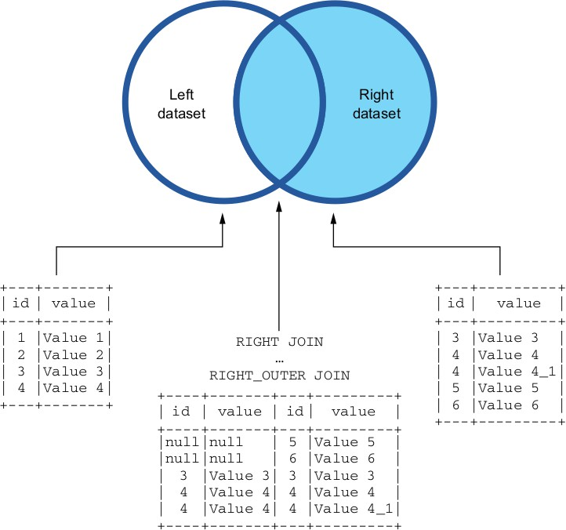
Right [OUTER] Join
7
8

Slide 43
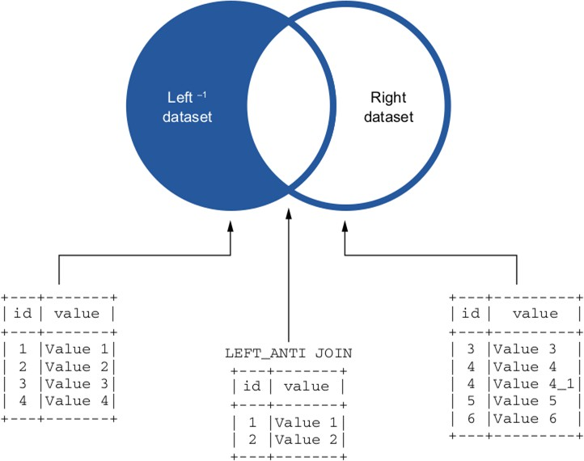
Left-Anti Join
https://www.db- fiddle.com/f/6dPvL1tA3WLc98u7p Hz9ZQ/1
8
0

Slide 44
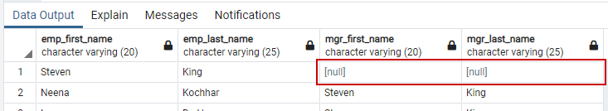
FULL OUTER JOIN
select
emp.first_name as emp_first_name
, emp.last_name as emp_last_name
, mgr.first_name as mgr_first_name
, mgr.last_name as mgr_last_name
from employees as emp
full join employees as mgr
on emp.manager_id = mgr.employee_id;

Slide 45
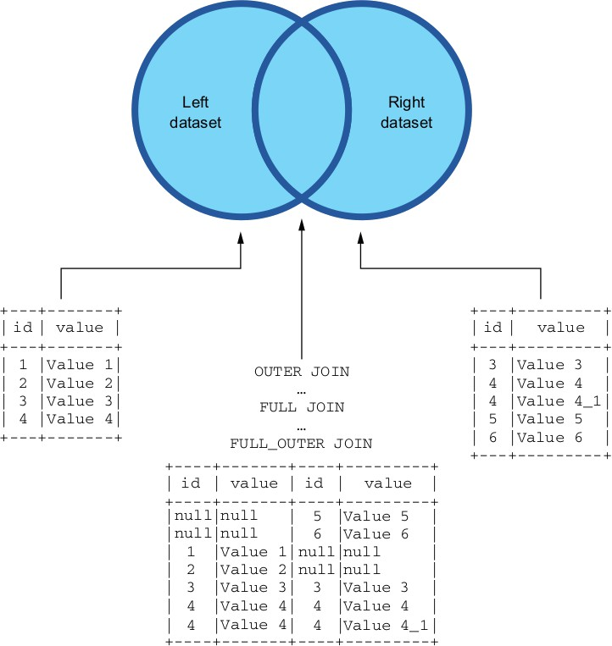
FULL [Outer] Join
7
6

Slide 46
Декартовы произведения
Декартово произведение образуется, когда:
Условие соединения пропущено.
Условие соединения недействительно.
Все строки первой таблицы соединяются со всеми строками второй таблицы.
Всегда включайте действительное условие соединения, если хотите избежать декартова произведения.

Slide 47
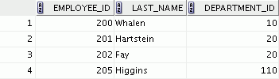
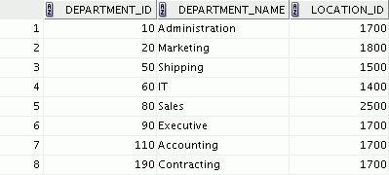




Создание декартова произведения
EMPLOYEES (20 строк)
DEPARTMENTS (8 строк)
…
Декартово произведение: 20 x 8 = 160 строк
…
…

Slide 48
Создание перекрестных соединений
Ключевое слово CROSS JOIN создает перекрестный продукт двух таблиц.
Это также называется декартовым произведением двух таблиц.
select
emp.first_name
, emp.last_name
, dept.department_name
from employees as emp
cross join departments as dept;

Slide 49
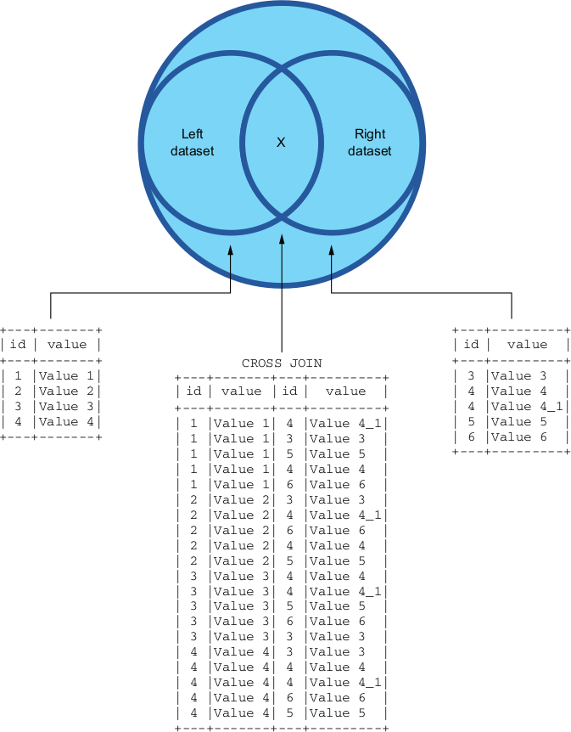
Cross-Join
8
1

Slide 50
Вопрос
Если вы соединяете таблицу с самой собой, какой тип соединения вы используете?
Неравнозначные соединения
INNER JOIN
LEFT OUTER join
RIGHT OUTER join
FULL OUTER join
Само соединение
Декартово произведение

Slide 51
Подзапросы
Подзапрос: типы, синтаксис и рекомендации
Подзапросы с одной строкой:
Подзапросы с несколькими строками
Применение ALL или ANY операторов.
Применение оператора EXISTS
Нулевые значения в подзапросе

Slide 52



Использование подзапроса для решения проблемы
У кого зарплата больше, чем у <имя сотрудника >?
Главный запрос:
Какие сотрудники имеют зарплату выше, чем у Генадия?
Подзапрос:
Какая у Генадия зарплата?

Slide 53
Синтаксис подзапроса
Подзапрос (внутренний запрос) выполняется перед основным запросом (внешним запросом).
Результат подзапроса используется основным запросом.
SELECT select_list
FROM table
WHERE expr operator
(SELECT select_list
FROM table);

Slide 54
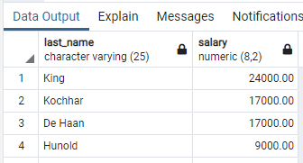
Применение Подзапроса
SELECT last_name, salary
FROM employees
WHERE salary >
(SELECT salary
FROM employees
WHERE last_name = 'Abel');
11000

Slide 55
Правила работы с подзапросом
Включите подзапросы в скобки.
Для удобства чтения размещайте подзапросы справа от условия сравнения. (Однако подзапрос может находиться по обе стороны от оператора сравнения.)
Используйте однострочные операторы с однострочными подзапросами и многострочные операторы с многострочными подзапросами.

Slide 56
Типы Подзапросов
Одно-строчный подзапрос:
Много-строчный подзапрос:
Main query
Subquery
returns
ST_CLERK
Main query
Subquery
returns
ST_CLERK
SA_MAN

Slide 57
Однострочный подзапрос
Возвращает только одну строку
Использует однострочные операторы сравнения
Оператор
Значение
=
Эквивалентно
>
Больше
>=
Больше или равно
<
Меньше
<=
Меньше или равно
<> !=
Не равно

Slide 58

Выполнение однострочного подзапроса
SELECT last_name, job_id, salary
FROM employees
WHERE job_id =
(SELECT job_id
FROM employees
WHERE last_name = 'Lorentz')
AND salary >
(SELECT salary
FROM employees
WHERE last_name = 'Lorentz');
SA_REP
8600

Slide 59

Внутренний запрос не вернул ни одной строки
SELECT last_name, job_id
FROM employees
WHERE job_id =
(SELECT job_id
FROM employees
WHERE last_name = 'Lorentz');
Подзапрос не возвращает никаких строк, поскольку нет сотрудника с именем «Lorentz».

Slide 60
Много-строчные запросы
Возвращает более одной строки
Используйте операторы сравнения нескольких строк
Оператор
Значение
IN
Равно одному из значений в списке
ANY
Должно предшествовать =, !=, >, <, <=, >=. Возвращает TRUE, если в наборе результатов подзапроса существует хотя бы один элемент, для которого отношение TRUE.
ALL
Должно предшествовать =, !=, >, <, <=, >=. Возвращает TRUE, если отношение TRUE для всех элементов в наборе результатов подзапроса.

Slide 61
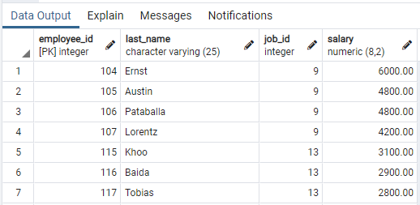
Применение оператора ANY в подзапросах с несколькими строками
SELECT employee_id, last_name, job_id, salary
FROM employees
WHERE salary < ANY
(SELECT salary
FROM employees
WHERE job_id = 6)
AND job_id <> 6;

Slide 62
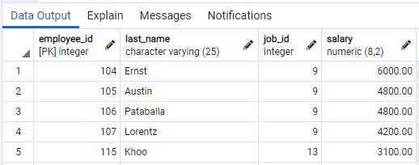
Применение оператора ALL в подзапросах с несколькими строками
select employee_id, last_name, job_id, salary
from employees
where salary < all
(select salary
from employees
where job_id = 6)
and job_id <> 6;

Slide 63
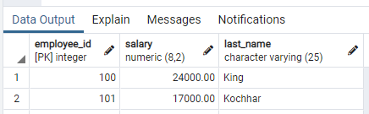
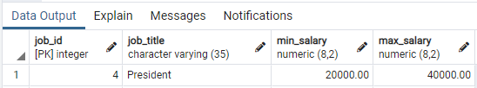
Применение оператора EXISTS
SELECT employee_id,salary,last_name FROM employees M
WHERE EXISTS
(SELECT employee_id FROM employees W
WHERE (W.manager_id=M.employee_id) AND W.salary > 10000);
SELECT * FROM jobs
WHERE NOT EXISTS
(SELECT * FROM employees
WHERE employees.job_id = jobs.job_id and
employees.manager_id is not null);

Slide 64

NULL значения в подзапросах
SELECT emp.last_name
FROM employees emp
WHERE emp.employee_id NOT IN
(SELECT mgr.manager_id
FROM employees mgr);
Подзапрос не возвращает строк, поскольку одно из значений, возвращаемых подзапросом, равно NULL.

Slide 65
Вопрос
Применение подзапроса эквивалентно выполнению двух последовательных запросов и использованию результата первого запроса в качестве поисковых значений во втором запросе.
Да
Нет

Slide 66
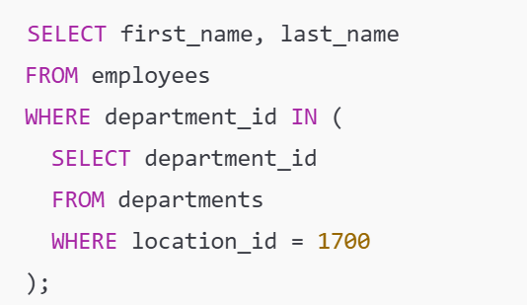
Пример: обычный подзапрос в WHERE IN

Slide 67
Эквивалент двух обычных запросов
1) Выполнить первый запрос:
2) Вставить полученные department_id во второй:

